Slide 1
Leskaart 2: Metamorfose
Groei, ontwikkeling, metamorfose, levenscyclus koolwitje, levenscyclus kikker

Slide 2
Groei en Ontwikkeling
Alle organismen op aarde doen aan groei en ontwikkeling.
Groei:
Het groter en zwaarder worden van een organisme (door celdeling).
Ontwikkeling:
Veranderingen in de bouw van een organisme (ontstaan van nieuwe organen bijv. bloemen).

Slide 3
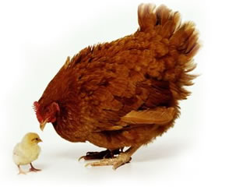
Groei en ontwikkeling bij dieren
Bij sommige diergroepen lijken de jongen op de volwassen dieren.
Verschillen:
- Lichaamsbouw (grootte, gewicht, uiterlijk)
Overeenkomsten:
- Levenswijze (voedsel)

Slide 4
Groei en ontwikkeling bij dieren
Bij sommige diergroepen lijken de jongen helemaal niet op de volwassen dieren.
Voorbeelden daarvan zijn insecten en amfibieën.
Verschillen:
- Lichaamsbouw (grootte, gewicht, uiterlijk)
Levenswijze (voedsel, voortbeweging)
Geen overeenkomsten

Slide 5
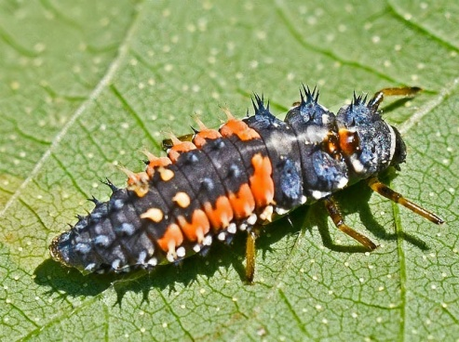
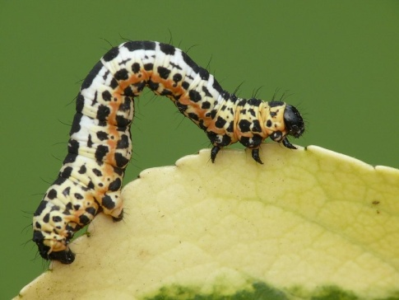
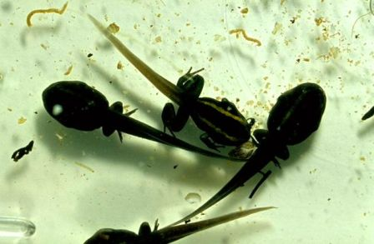
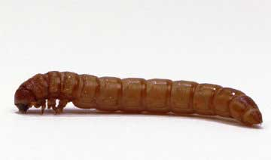
Groei en ontwikkeling bij dieren
Voordat de jongen van insecten en amfibieën volwassen worden, ondergaan ze een metamorfose (gedaanteverwisseling).

Slide 6
Groei en ontwikkeling bij insecten
De jongen van insecten worden larven genoemd.
Een volwassen insect wordt een imago genoemd.

Slide 7
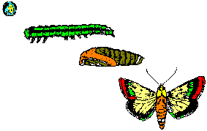
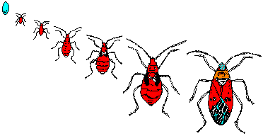
Groei en ontwikkeling bij insecten
Volkomen metamorfose
Onvolkomen metamorfose
De larve en het imago lijken helemaal niet op elkaar.
De larve lijkt al een beetje op het imago.
Verschil:
Bij een onvolkomen metamorfose ontbreekt het popstadium.

Slide 8
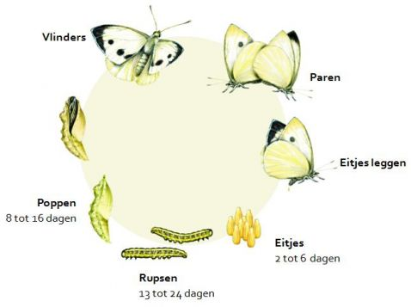
De levenscyclus van het koolwitje
Een koolwitje legt eieren op koolbladeren.
Uit een ei komt een kleine rups.
De rups eet heel veel. Bij de vervellingen groeit de rups hard.
De rups vormt een cocon (pop) om zich heen.
De pop eet niet en groeit ook niet. Binnen in de cocon verandert het lichaam van de rups in het lichaam van een vlinder.
Uit de pop komt een vlinder. Een vlinder groeit niet. Een vlinder kan zich voortplanten
De levenscyclus van een koolwitje bestaat uit 4 stadia:
Ei – rups – pop – vlinder

Slide 9
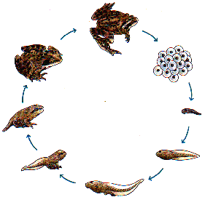
De levenscyclus van de bruine kikker
Een bruine kikker legt een kluit eieren in een sloot (kikkerdril).
Uit een eitje komt een kikkervisje.
Een jong kikkervisje leeft in het water, haalt adem met uitwendige kieuwen en de huid, eet algen en beweegt met behulp van een staart.
Een ouder kikkervisje leeft tevens in het water, eet algen en beweegt met behulp van een staart. Echter, een ouder kikkervisje haalt adem met behulp van inwendige kieuwen en de huid.
Na verloopt van tijd wordt de staart van een ouder kikkervisje kleiner. Vervolgens verschijnen er achterpoten, daarna de voorpoten. De bek wordt groter. De kieuwen verdwijnen en er ontstaan longen.
Er is een kikker ontstaan. Een kikker leeft zowel in het water als op het land. Een kikker haalt adem met longen en de huid. Een kikker eet insecten en beweegt zich voort met de achterpoten.
De levenscyclus van een kikker bestaat uit 3 stadia:
ei – kikkervisje - kikker

